Slide 1
运维五部门禁系统设备维护培训
培训讲师：
培训日期：

Slide 2
01
培训目标及培训要求
02
门禁系统简介
03
门禁系统维护
04
常见问题解决流程

Slide 3
培训目标及培训要求
了解门禁系统的组成
掌握门禁系统软件的一般操作与维护
解决一般常见问题

Slide 4
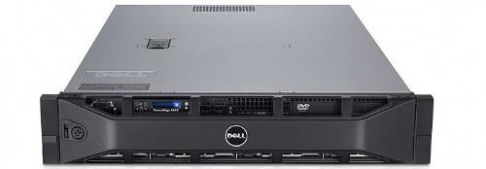
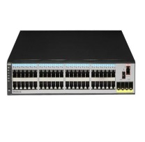
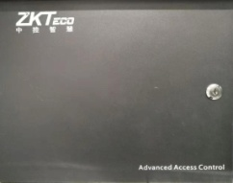

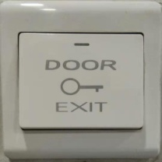
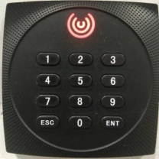
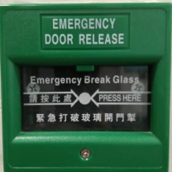
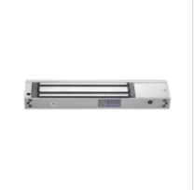
门禁系统简介
安控中心
A-5数据中心目前采用中控百傲瑞达门禁监控系统。
服务器
弱电间
交换机
交换机
门禁系统，又称出入口控制系统。是利用计算机对被控制区域内的访问进行控制，这些区域可以通过锁，钥匙以及对警报点的监视来保障其安全。
门禁系统由读卡器、出门按钮、玻璃破碎、电磁锁、控制器、交换机、门禁服务器等设备组成。
监控中心
现场门禁
控制器
出门按钮
读卡器
破碎开关
电磁锁

Slide 5
门禁系统简介
中控百傲瑞达V2.0软件要求
服务器硬件配置要求
CPU:双核及以上
内存：4G及以上
软件运行环境
可支持的操作系统：Windows7/8/8.1
可支持的数据库：postgresql,oracle11g
硬盘：可用空间10G及以上
显示器分辨率：1024*768及以上
推荐使用浏览器版本：IE11+，Chrome33+

Slide 6
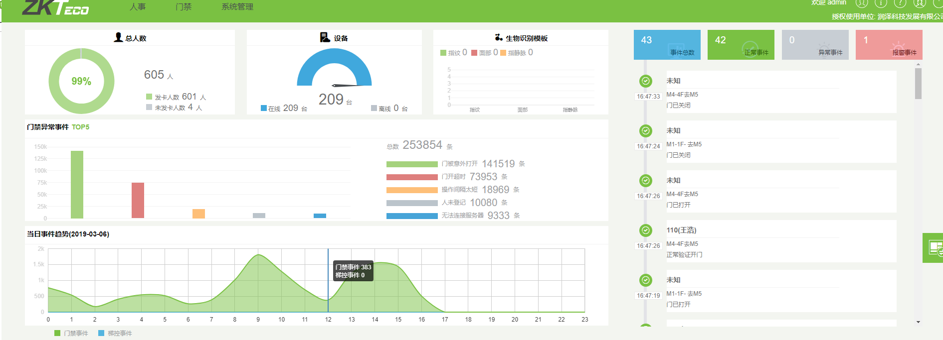
门禁系统简介
一、首页
登陆系统后，主页面如图所示，该界面用于查看各模块统计数据以及系统实时事件监控信息

Slide 7
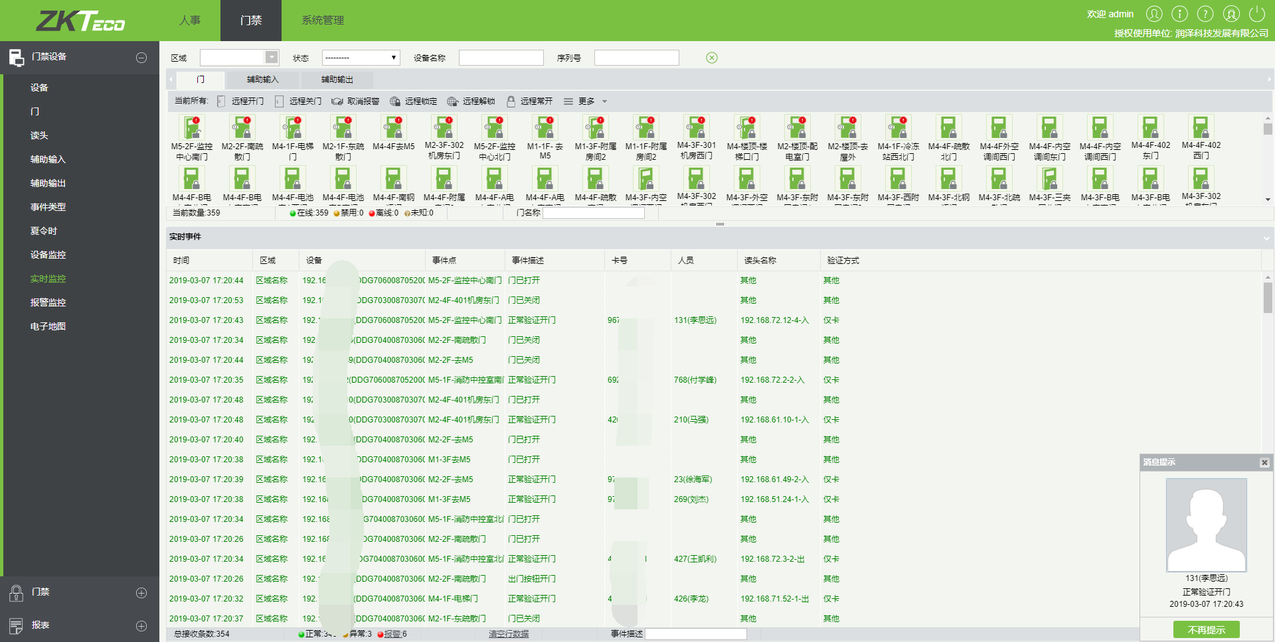
门禁系统简介
二、实时监控
1.点击【门禁】 >门禁设备>实时监控
2.在实时事件消息栏的上方显示所有门禁的在线数量、禁用数量及离线数量。
3.实时事件消息栏实时显示所包含门的状态及实时事件，包括正常事件及异常事件（含报警事件）等

Slide 8
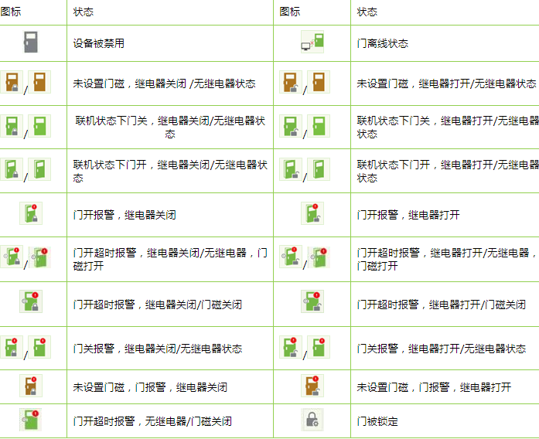
门禁系统简介
4.各种图标状态及含义如图所示（注：
无继电器状态，代表当前固件不支持
“检测继电器状态”功能）

Slide 9
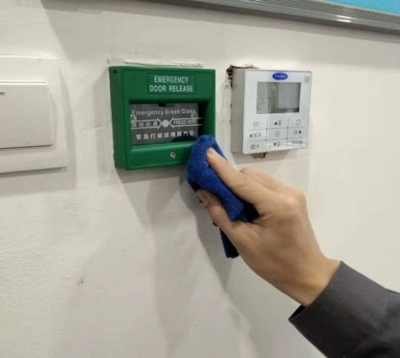
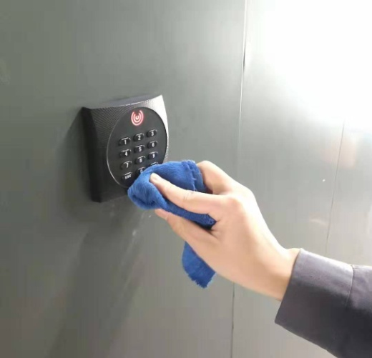
门禁系统维护
一.读卡器及破碎开关清尘维护
1.根据根据规定维护计划定期擦拭读卡器和破碎开关表面，保持设备清洁
2.检查破碎开关的玻璃是否有损坏，如果损坏需更换玻璃以保障设备正常运行
3.检查读卡器能否正常读卡。如不能正常读卡，需检查门禁卡是否失效、门禁控制器有无故障及网络是否正常

Slide 10
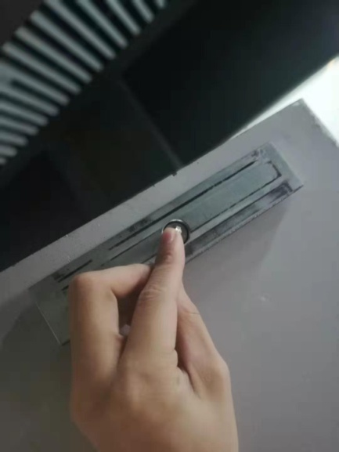
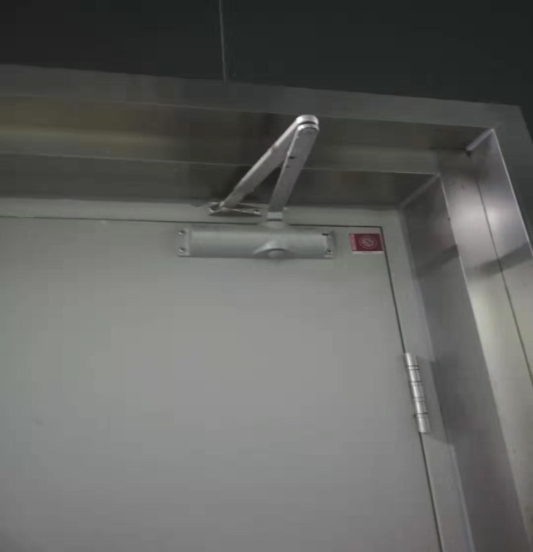
门禁系统维护
二.电磁锁及闭门器清尘维护
1.检查锁体是否出现松动，异物，变形导致的门闭合不严
2.检查闭门器是否损坏导致门不能正常关闭

Slide 11
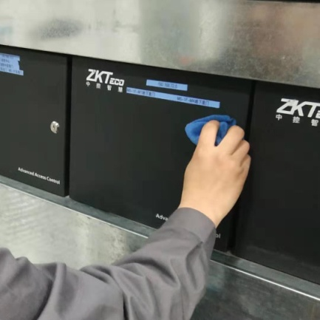
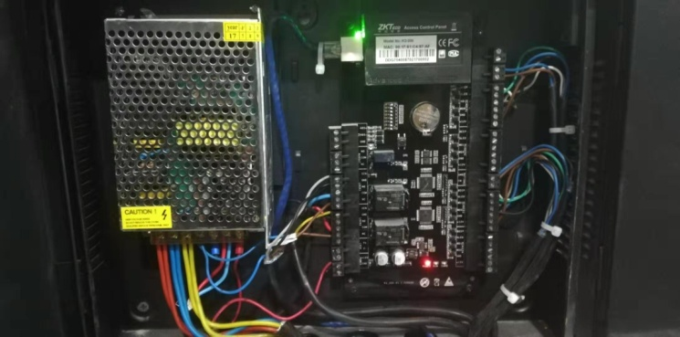
门禁系统维护
三.门禁控制器清尘维护
1.门禁控制器箱体表面的灰尘清扫干净，用半干毛巾擦拭
2.控制器内部的灰尘用毛刷清扫干净，并检查内部线路及端口是否有虚接、过热、老化、松动等情况

Slide 12
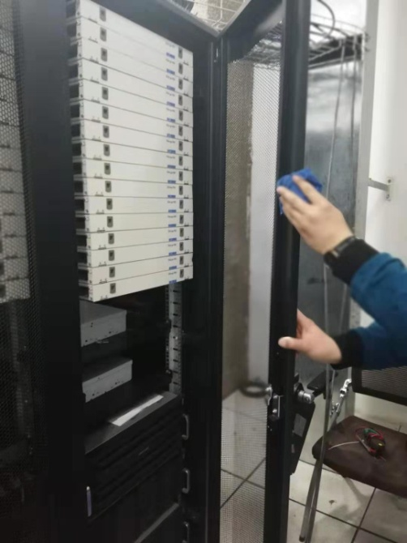
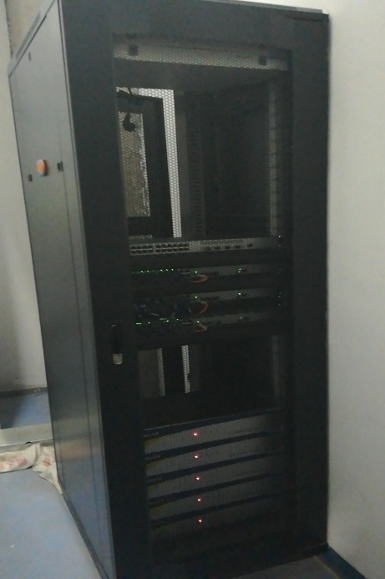
门禁系统维护
四.服务器与交换机清尘维护
1.定期清洁服务器与交换机机柜，保持室内环境和机柜的干净整洁

Slide 13
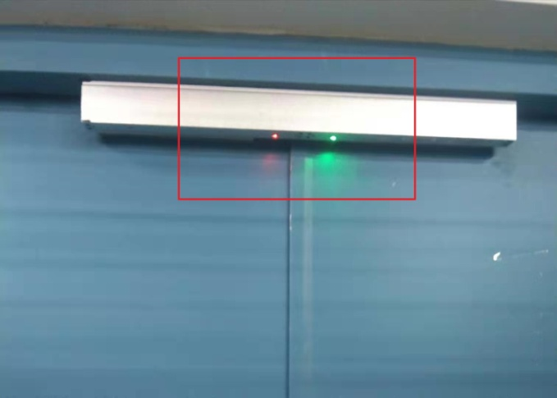
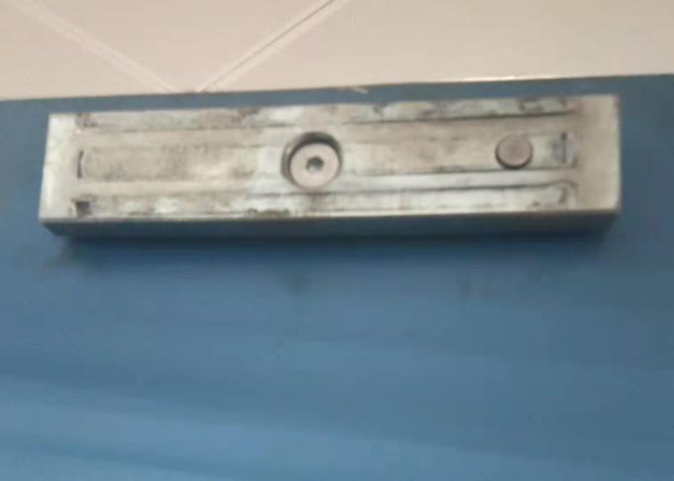
常见问题解决流程
常见问题 （一）
故障现象:电磁锁指示灯亮红灯
解决流程:
1. 电磁锁未吸合门可以直接推开，检查锁板是否有松动、异物、变形等造成门不能完全复位引起此现象，清理、修复后恢复正常工作状态。
2. 电磁锁已吸合门为正常关闭状态不可直接推开:电磁锁指示灯亮绿灯亮，图片中现象为锁体内故障，维修或更换电磁锁。

Slide 14
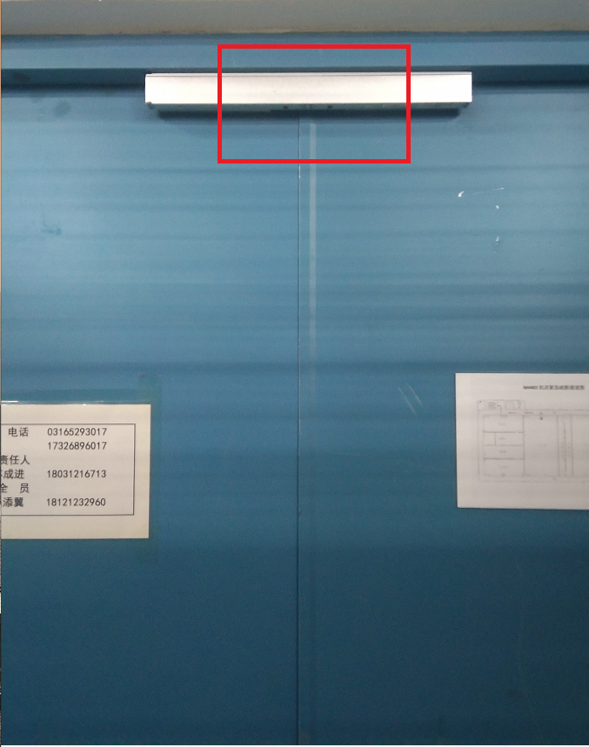
常见问题解决流程
常见问题 （二）
故障现象：电磁锁指示灯不亮，不能正常吸合
电磁锁是否损坏
玻璃破碎是否损坏
读卡器是否故障
门禁控制器是否损坏
维修、更换

